Slide 1
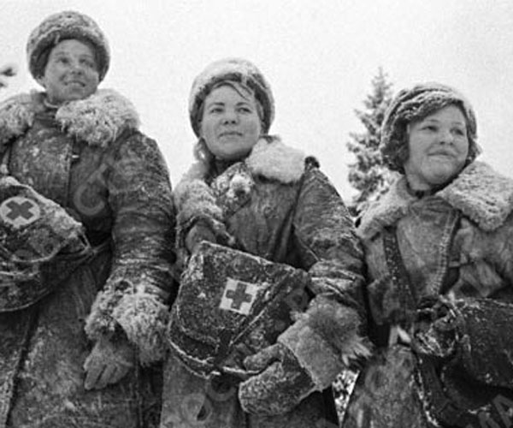
Воспитательная неделя - 2018
Женщина – военный врач
Подготовили воспитатели группы девочек: М.В.Спирина, С.В.Зуева

Slide 2
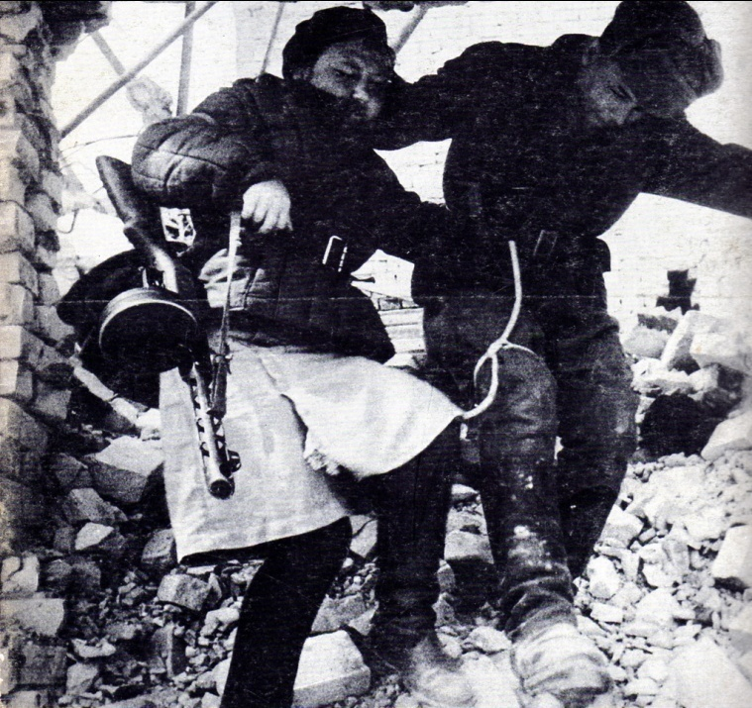
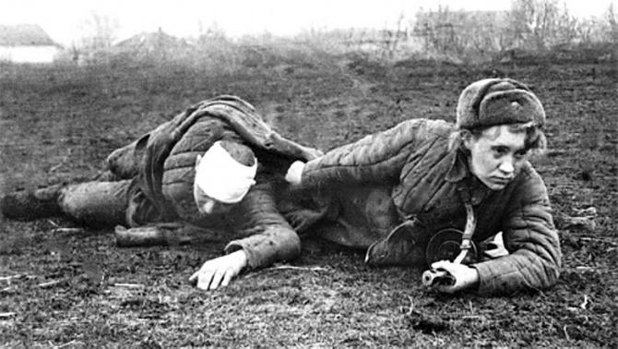
Великая Отечественная война
Сложнейшая область медицинской службы — это своевременный вынос с поля боя раненых бойцов и их доставка в госпитали.
Основную роль в сборе и выносе раненых с поля боя играли санитары рот, санинструкторы батальонов и бригад.
В последний период войны эта категория медиков вынесла с поля боя больше половины всех раненых, остальные пострадавшие вышли сами или были эвакуированы товарищами.

Slide 3
Награды:
- за вынос с поля боя 15 раненых с их винтовками или ручными пулеметами представлять к правительственной награде медалью «За боевые заслуги» или «За отвагу» каждого санитара и носильщика;
- за вынос с поля боя 25 раненых с их винтовками или ручными пулеметами представлять к правительственной награде орденом Красной Звезды каждого санитара и носильщика;
- за вынос с поля боя 40 раненых с их винтовками или ручными пулеметами представлять к правительственной награде орденом Красного Знамени каждого санитара и носильщика;
- за вынос с поля боя 80 раненых с их винтовками или ручными пулеметами представлять к правительственной награде орденом Ленина каждого санитара и носильщика.
Среди санинструкторов было 40% женщин.
Среди 44 медиков – Героев Советского Союза –
17 женщин.

Slide 4

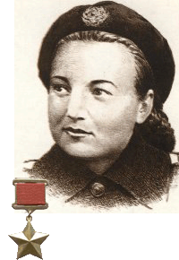

Студентка Новочеркасского политехнического института окончила курсы медсестер в Краснодаре и ушла добровольцем на Черноморский флот, была направлена санинструктором батальон морской пехоты. Моряки называли ее «Товарищ жизнь» — она вытащила с поля боя около 50 тяжело раненых воинов. Именно Галя повела за собой пехотинцев во время Керченско-Эльтигенской операции в 1943 году. Повела через минное поле, умело обходя подстерегающую на каждом шагу смерть. Немцы решили, что по минному полю идет белокурое приведение, а поэтому не стали стрелять. Из этого боя Галина вышла целой и невредимой.

Slide 5

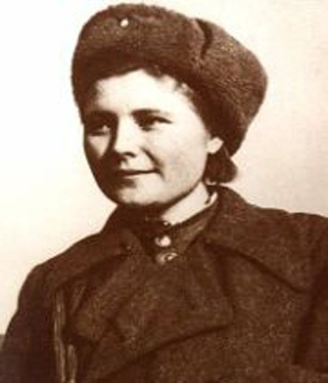
В 1941 году окончила 9 классов и школу медсестёр. В Красной Армии с июня 1941 года (прибавила к своему 15-летнему возрасту еще два года). Трижды была ранена. Санинструктор батальона морской пехоты Дунайской военной флотилии старшина Михайлова Е.И. 22 августа 1944 года при форсировании Днестровского лимана в составе десанта одной из первых достигла берега, оказала первую помощь семнадцати тяжелораненым матросам, подавила огонь крупнокалиберного пулемёта, забросала гранатами дзот и уничтожила свыше 10-и гитлеровцев. Указом Президента СССР от 5 мая 1990 года удостоена звания Героя Советского Союза.

Slide 6

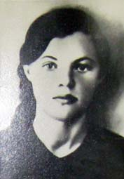
Санинструктор стрелкового полка (Юго-Западный фронт) спасла жизнь многим бойцам и офицерам. В бою у села Голая Долина Донецкой области Украины она вынесла с поля боя 47 раненых. Защищая раненых, уничтожила свыше 20-и солдат и офицеров противника. 23 сентября 1943 года в районе села Иваненки отважная двадцатилетняя девушка со связкой гранат бросилась под танк и подорвала его. Похоронена в селе Гнаровское.
Указом Президиума Верховного Совета СССР от 3 июня 1944 года красноармейцу Гнаровской Валерии Осиповне посмертно присвоено звание Героя Советского Союза.

Slide 7
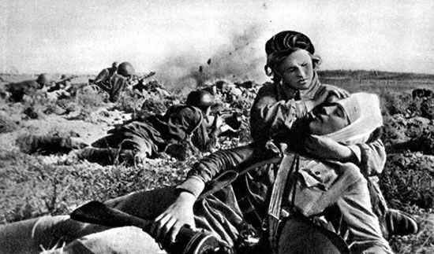
Военные врачи и медицинские сестры проявляли мужество и высокую самоотверженность во имя спасения раненых. С их помощью в строй было возвращено более 10,2 млн. человек. Из госпиталей в свои части вернулись более 6,5 млн. солдат и офицеров. Подобных успехов не знала ни одна из медслужб воюющих стран. В целом же труд медиков по своей результативности во многих случаях можно приравнять к выигрышу крупнейших сражений!

Slide 8
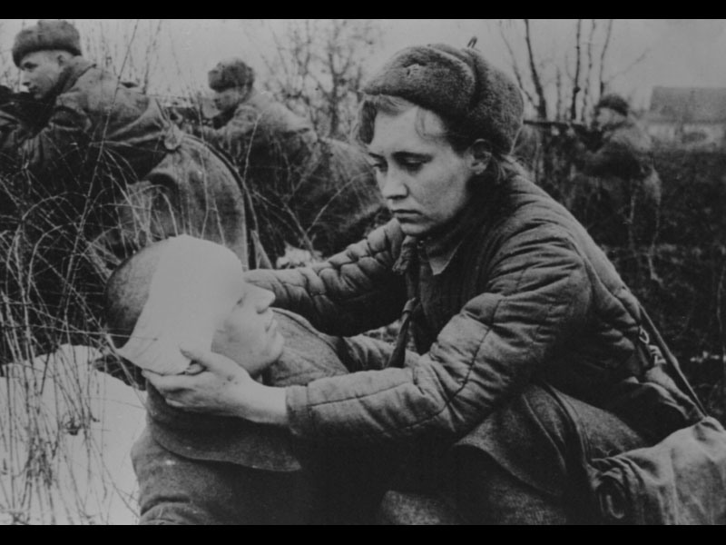
«То, что сделано советской военной медициной в годы минувшей войны, по всей справедливости может быть названо подвигом»
Маршал Баграмян И.Х.

Slide 9
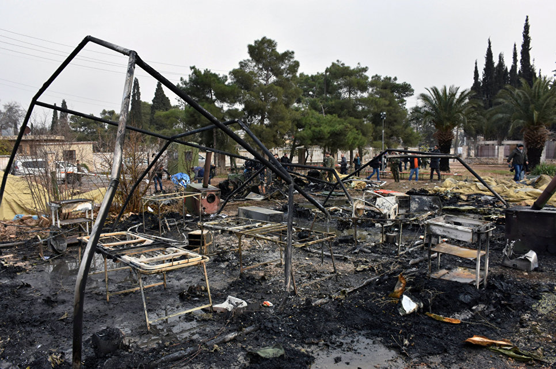
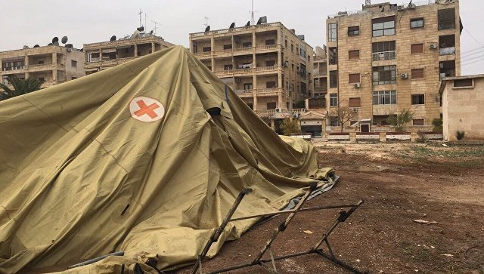
Мобильный госпиталь в Алеппо. Сирия
До попадания снаряда
После попадания снаряда

Slide 10
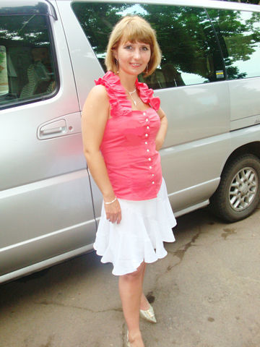
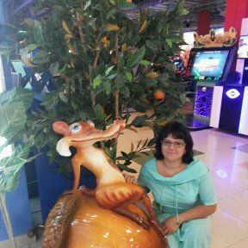
Медицинские сестры
Надежда Владимировна Дураченко,
операционная сестра
Галина Викторовна Михайлова,
сестра-анестизист

Slide 11
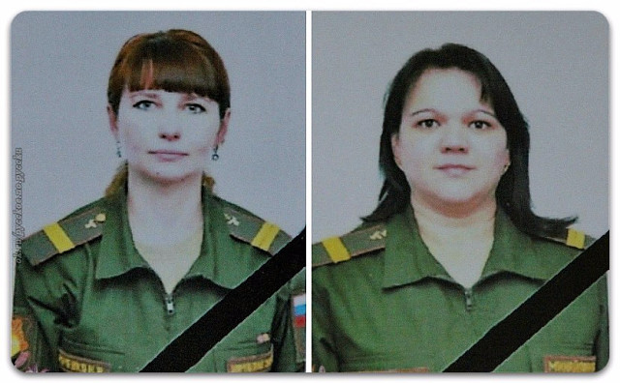
Сирия. Алеппо
Рискуя своей жизнью, российские военнослужащие делают все, чтобы помочь сирийской армии в борьбе с террористами, чтобы спасти жизни мирных граждан.

Slide 12
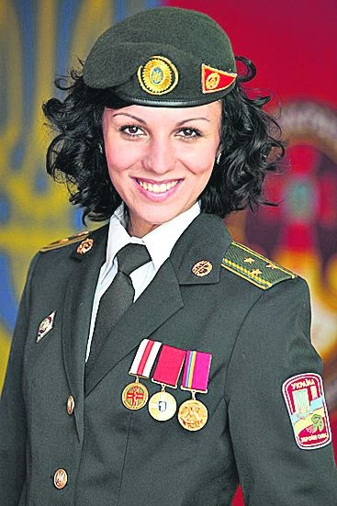
Практическая работа
Ответьте на вопросы!
Соберите картинку!
Отгадайте загадки!

Slide 13

Как мы сегодня поработали:
- мне было интересно, с удовольствием выполнял задания
- послушал, посмотрел, нормально было
- ничего нового не узнал, участвовать не хотелось

